Slide 1
Bienvenidos y bienvenidas
Mesa Regional Sesión 2: Metropolitana 10:00 - 12:00 hrs
Construyendo desde los Territorios la nueva Hoja de Ruta para el Libro y la Lectura

Slide 2
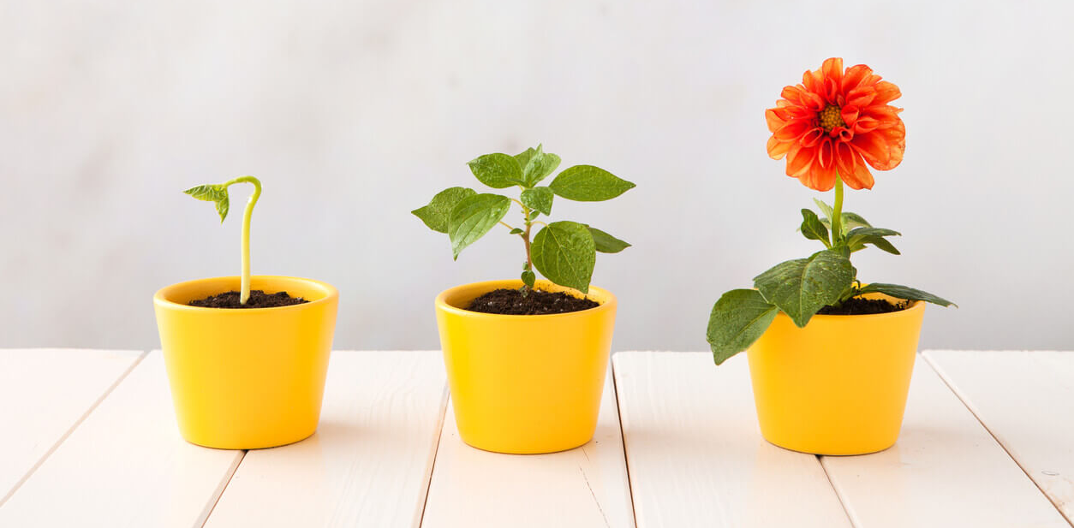
Instancias participativas de co-creación
Mesa Regional 1
Mesa Regional 2
Mesas por ámbito

Slide 3
Aspectos que debes conocer
Las Mesas regionales forman parte del proceso de construcción de la Política Nacional de la Lectura y el Libro (PNLL) 2022-2027, cuyo acompañamiento metodológico está a cargo del Centro de Sistemas Públicos de la Universidad de Chile.
La jefa de proyecto y responsable del equipo de trabajo es Constanza Symmes (politicalibro@dii.uchile.cl) , quien desempeñó el mismo rol en la Evaluación de la PNLL 2015-2020.
La contraparte técnica desde el Ministerio de las Culturas, las Artes y el Patrimonio es Florencia García (florencia.garcia@cultura.gob.cl), quien es coordinadora de la PNLL.
La participación en la Mesa Regional y en el proceso de construcción es voluntaria. Como instancia participativa, no hay garantía de anonimato.
Se realizará una grabación de audio y video del taller, con su consentimiento, como medio verificador de la actividad ante la Subsecretaría de las Culturas y las Artes, la cual tendrá acceso a estos registros. Esta será utilizada para las tareas de sistematización de los debates y análisis.

Slide 4
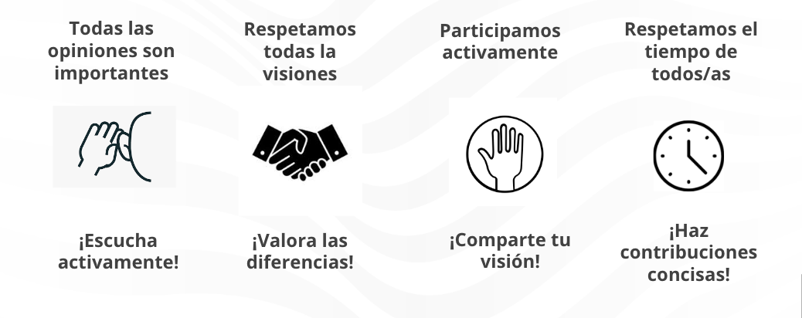
¿Qué principios guiarán nuestro trabajo?

Slide 5
¿Cómo interactuaremos hoy?

Slide 6
La visión que compartimos sobre el sector en nuestra región (Mesa 1: 24/11)

Slide 7
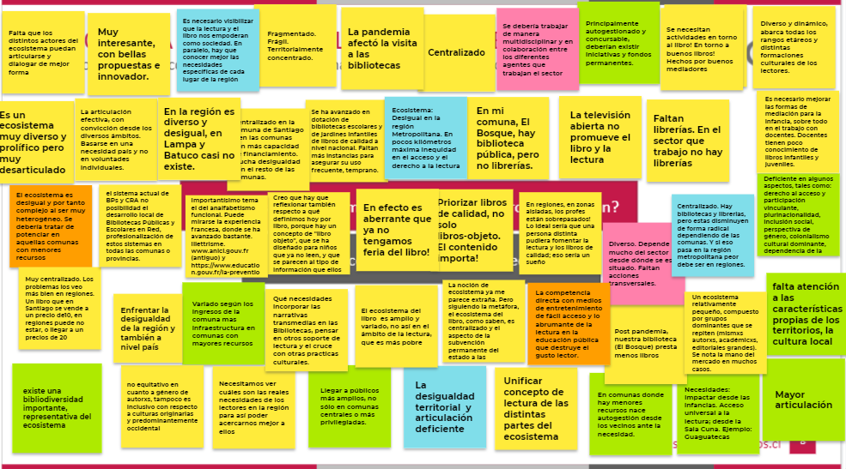
La visión que compartimos sobre el sector en nuestra región (Mesa 1: 24/11)

Slide 8
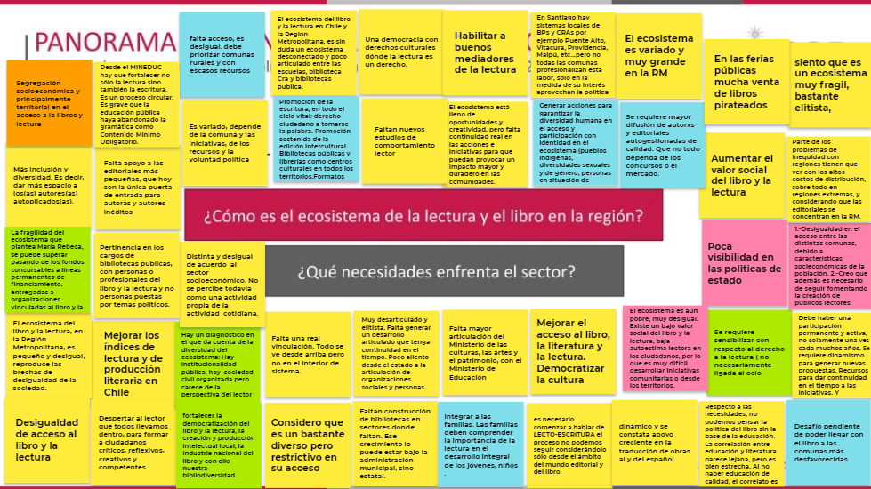
La visión que compartimos sobre el sector en nuestra región (Mesa 1: 24/11)

Slide 9
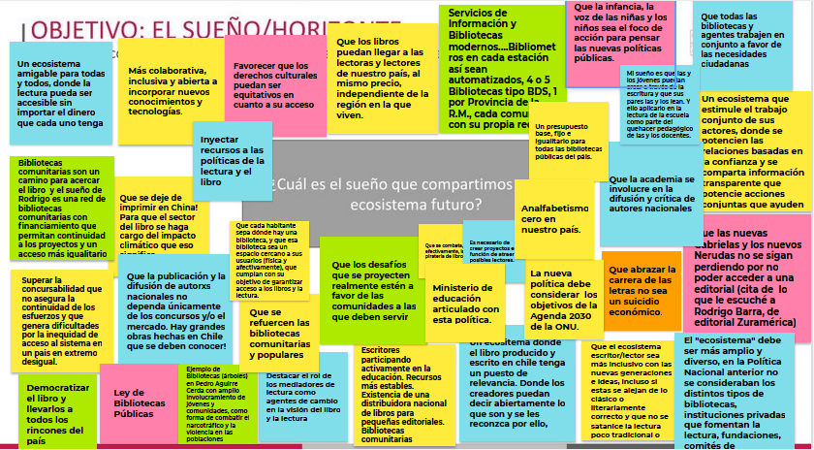
Sueños (Mesa 1: 24/11)

Slide 10
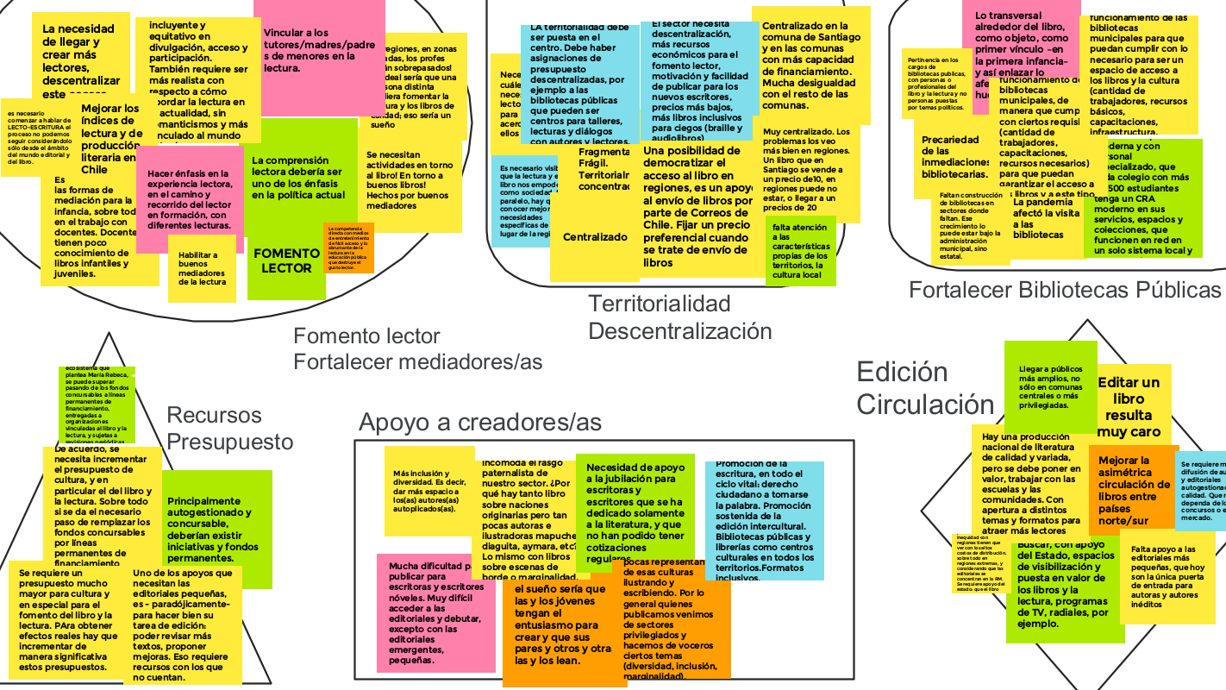
Mapa de Desafíos (p. 1)

Slide 11
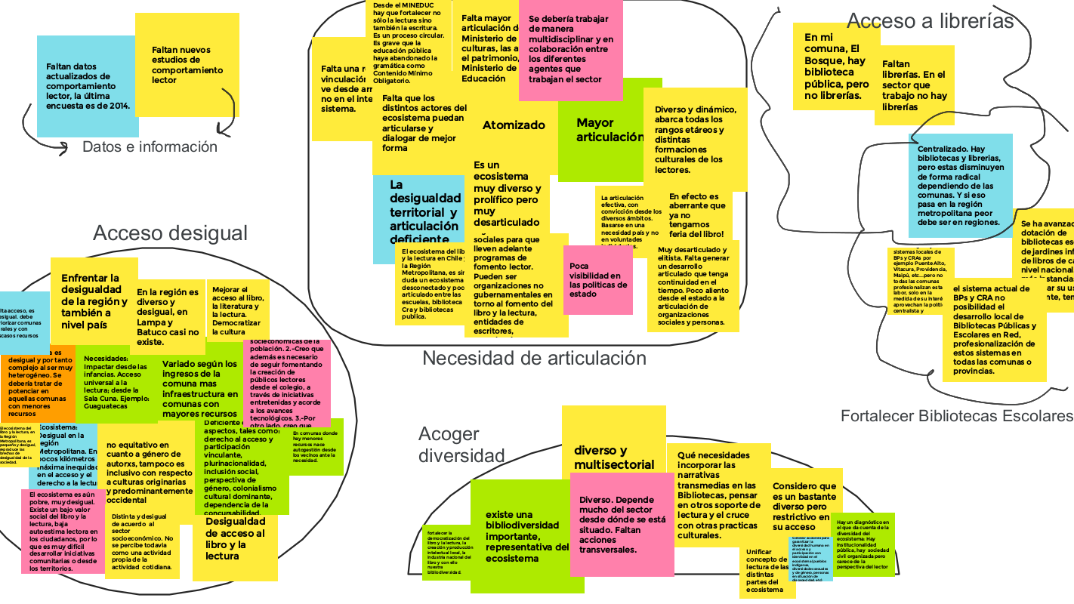
Mapa de Desafíos (p. 2)

Slide 12
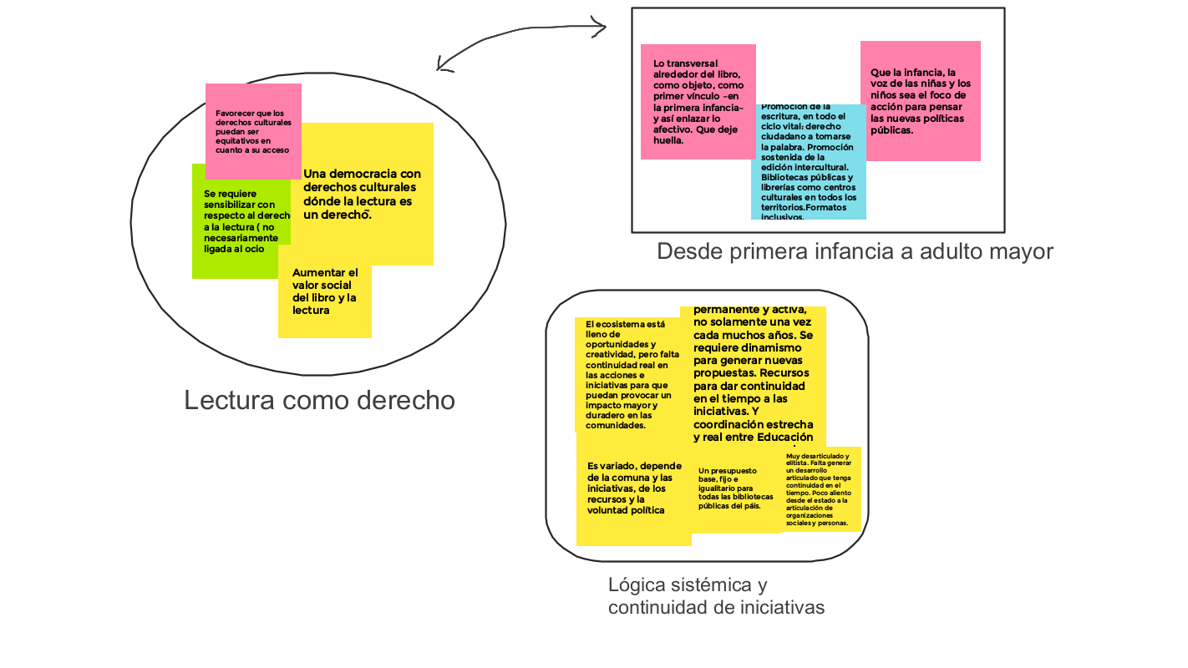
Mapa de Desafíos (p. 3)

Slide 13
Desde la región Metropolitana queremos/soñamos/impulsamos una Política nacional del libro y la lectura ( ) descentralizada y descentralizadora, que acoja/valore la diversidad de los territorios y sus comunidades y (…)
Notes:
Mentimeter (“¿Qué temáticas/énfasis les gustaría ver reflejado en el propósito desde la región de Biobío?”) - ofrecer 3 palabras- y luego discusión y plenario.

Slide 14
¿Qué caminos proponemos para alcanzar este sueño compartido?
Un catálogo de medidas/ estrategias/ caminos desde la región
Notes:
Las medidas o estrategias son CAMINOS. -> Sobre QUÉ y QUIÉN (responsable)

Slide 15
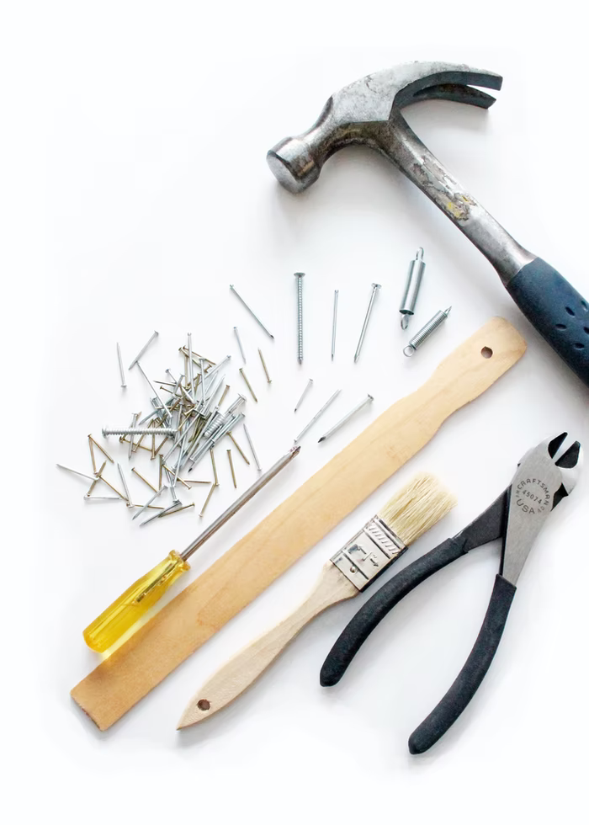
¿Qué condiciones son importantes para que la PNLL 2022-2027 pueda guiar el quehacer del sector en esta región?
Para una política que guíe adecuadamente al ecosistema en la región se requiere...
Notes:
Decir a viva voz: “criterios de factibilidad” e “implementabilidad”. Énfasis en la región. Subrayar: POLÍTICA NACIONAL desde y para la REGIÓN

Slide 16
Mesas por ámbito PNLL 2022-2027: ¿Qué y quienes llevarán la visión de la región?
Lectura (5, 13 y 21 de enero)
Creación (6, 14 y 24 de enero)
Industria e Internacionalización (7, 17 y 25 de enero)
Patrimonio Bibliográfico (10, 18 y 26 de enero)
Marco Jurídico (11, 19 y 27 de enero)
Mesas online de 10:00 a 12:00 hrs
Inscripciones en el link que se compartirá por chat

Slide 17
¡Muchas gracias por participar!
Mesa Regional Sesión 2
Construyendo desde los Territorios la nueva hoja de ruta para el Libro y la Lectura

Slide 18
En 2015 el sueño que compartía el sector fue:
Crear las condiciones para asegurar a todos los habitantes del país, incluyendo a los pueblos originarios con sus lenguas y a las comunidades tradicionales, rurales y de migrantes, la participación y el acceso a la lectura, el libro, la creación, el patrimonio y los saberes, protegiendo y fomentando la diversidad cultural y territorial con equidad e integración social. (PNLL 2015-2020)

